Slide 1
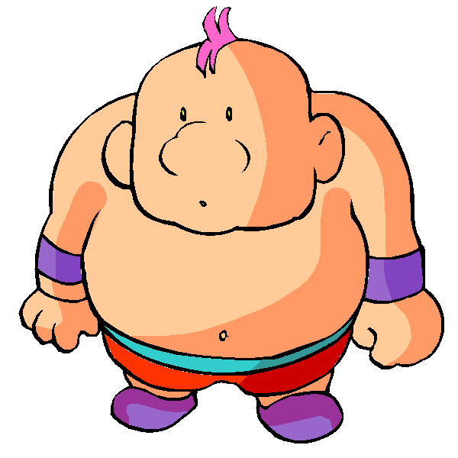
我喜歡游泳
好好玩真有趣

